Slide 1
Полигон практик будущего
#МЫВМЕСТЕ
Опытная лаборатория инженерных и социальных практик
Московская обл., г.о. Королёв
2023 год

Slide 2
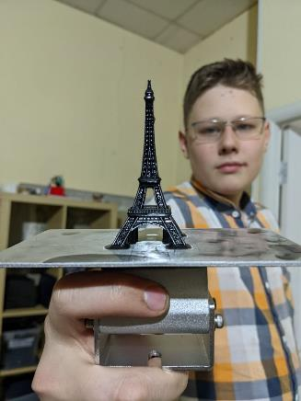
Проблемная ситуация
В стране все острее ощущается дефицит молодых инженеров
Привычные программы и методики ранней технологической профориентации не работают.
Школьники и студенты не понимают сути инженерной профессии, не имеют опыта создания своими руками полезного продукта, не хотят становиться инженерами.
ПРИЧИНЫ:
Невозможно за 3 часа в неделю научить инженерному мышлению - необходимо постоянно действующее место для творческих проб, проектирования и изобретательства
Профориентация «по-старому» не работает – нужны новые методики

Slide 3
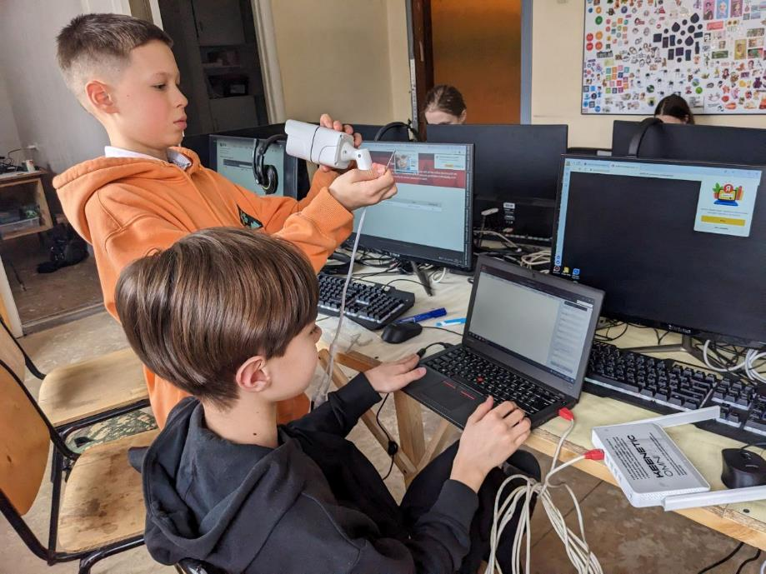
цель
Создание опытной лаборатории проектирования новых социальных практик в опоре на технологии Национальной Технологической Инициативы
Полигон Практик Будущего — это глокальное пространство коллективного сценирования и проигрывания будущего во взаимодействии с другими субъектами

Slide 4
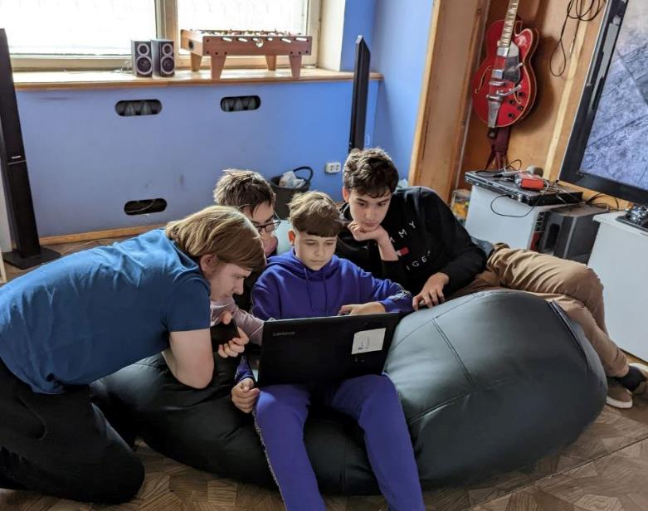
Описание идеи
ПОЛИГОН ПРАКТИК БУДУЩЕГО –
уникальная образовательная профориентационная среда для подростков и молодежи с опорой на методологию Школы-21.
здесь школьники, студенты и взрослые могут погрузиться в инженерное проектирование и изобретательство, изучать современные технологии, учиться работать как с цифрой, так и с ручным инструментом
здесь нет учителей и учеников, но есть сотрудничество, сотворчество, нацеленность на продуктовый результат

Slide 5
Целевая аудитория
Школьники от 12 лет и старше
Студенты СПО и ВУЗов
Взрослые жители города
Пенсионеры

Slide 6
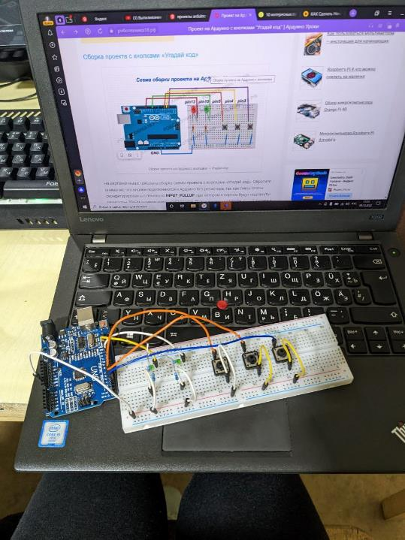
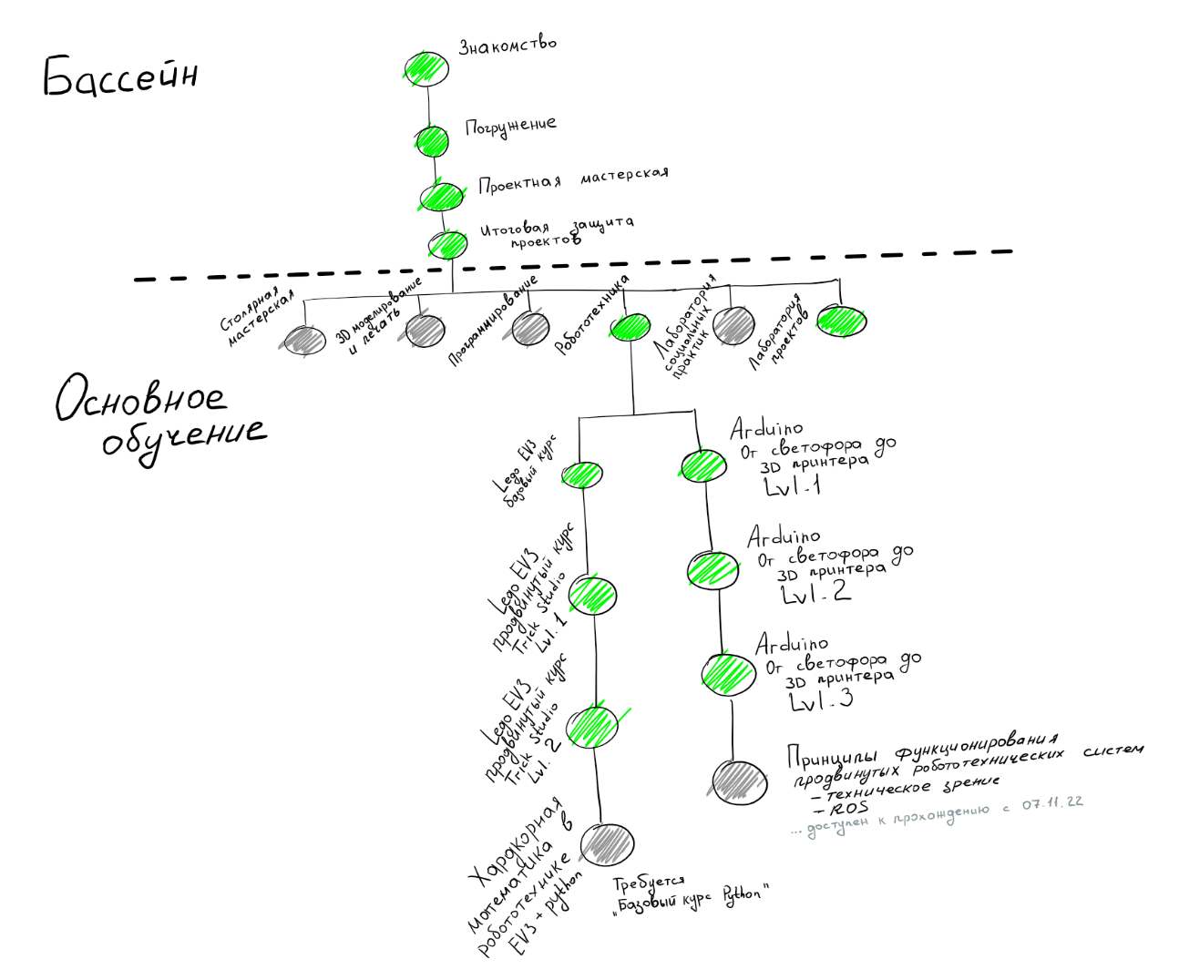
обучение

Slide 7
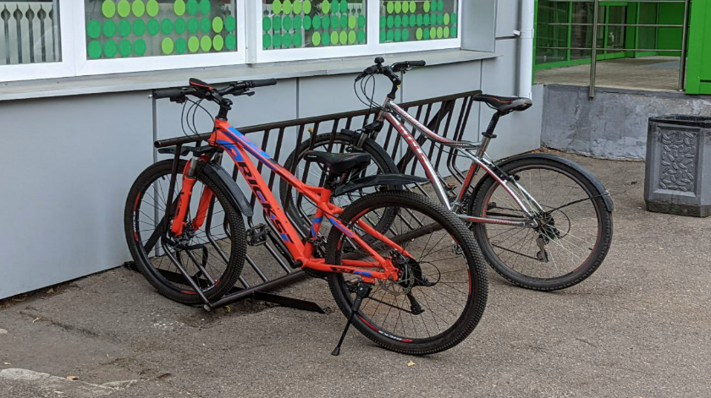
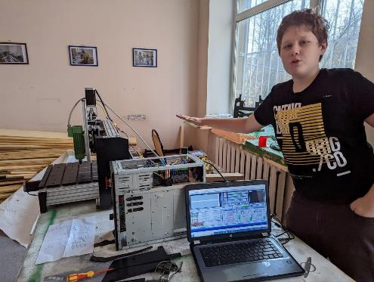
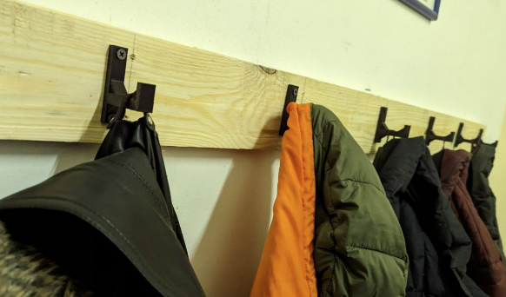
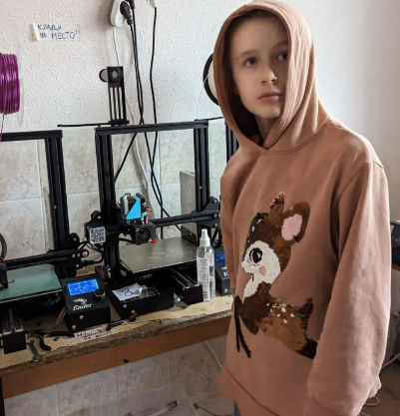
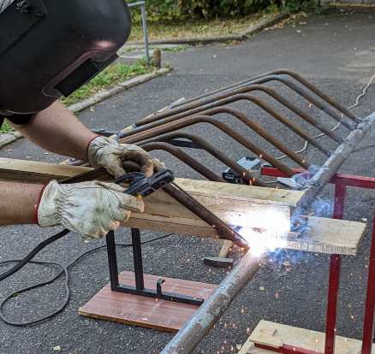
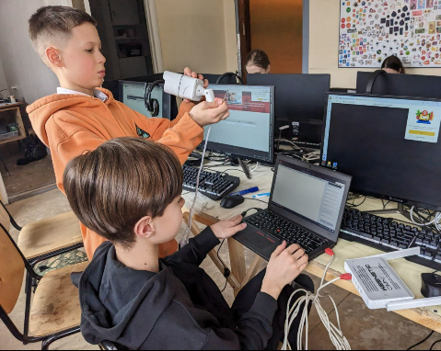
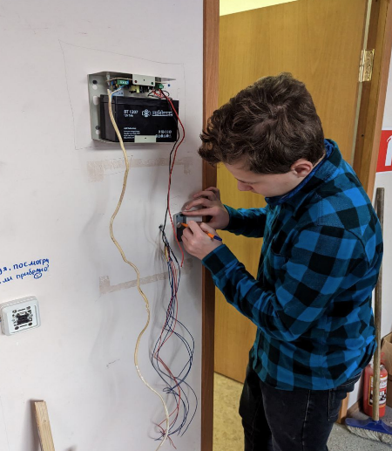
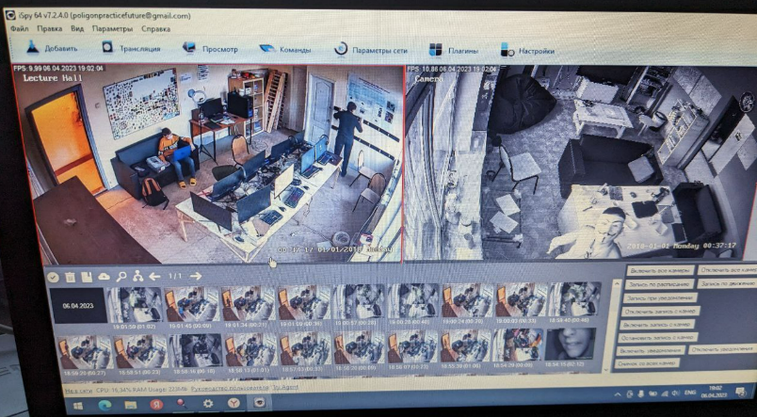
проекты

Slide 8
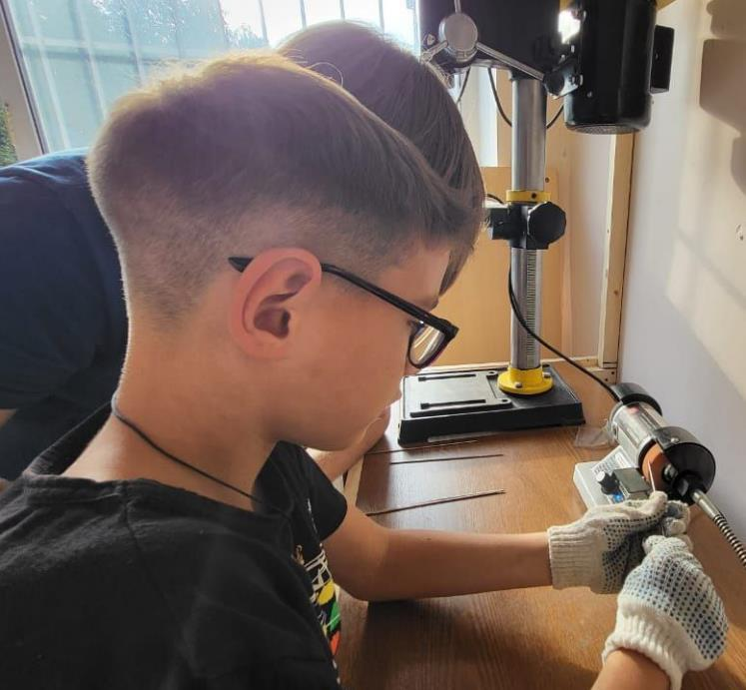
результаты
в 2022 году в городе Королёве Московской области открыт и успешно развивается Полигон Практик будущего
Обучение инженерным компетенциям на Полигоне проходит по основе методологии «Школы 21» СБЕРа
Проведено 4 «Бассейна», в которых приняли участие около 100 человек
Участниками бассейнов разработано и реализовано 20 проектов.
Постоянными членами сообщества Полигона стали 51 человек
Победители детских инженерных конкурсов разных уровней – 8 человек

Slide 9
Прогнозируемые эффекты

Slide 10
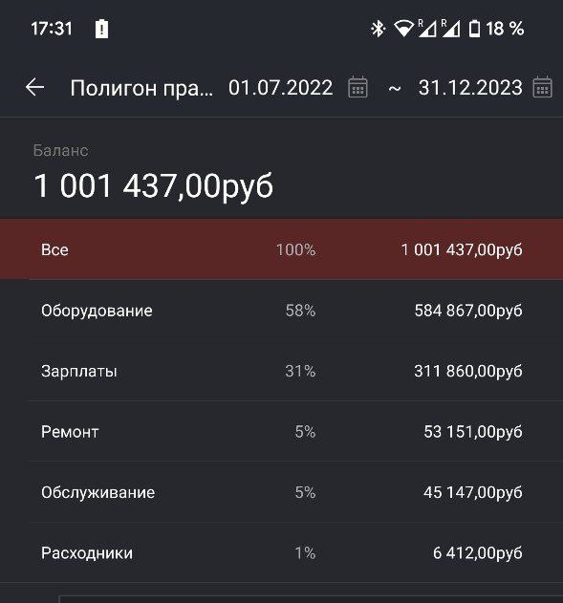
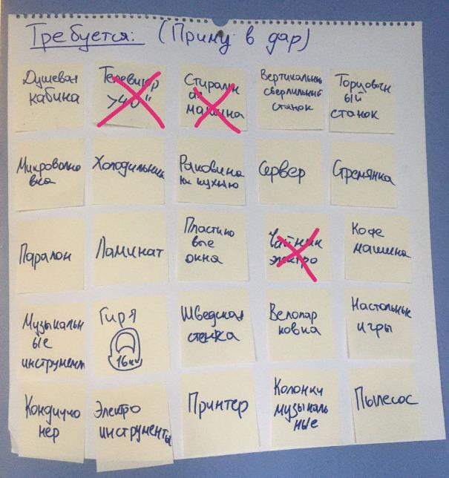
Затраты и ресурсы
Благотворительный проект

Slide 11
Автор
Кремлёв Алексей Сергеевич
Сооснователь и руководитель федеральной сети образовательной робототехники “Умная механика”
Преподаватель мехатроники в Технологическом университете г. Королёва
Руководитель направления “Детский университет” Центра дополнительного образования «Дом научной коллаборации коллаборации им. А.М. Исаева»

Slide 12
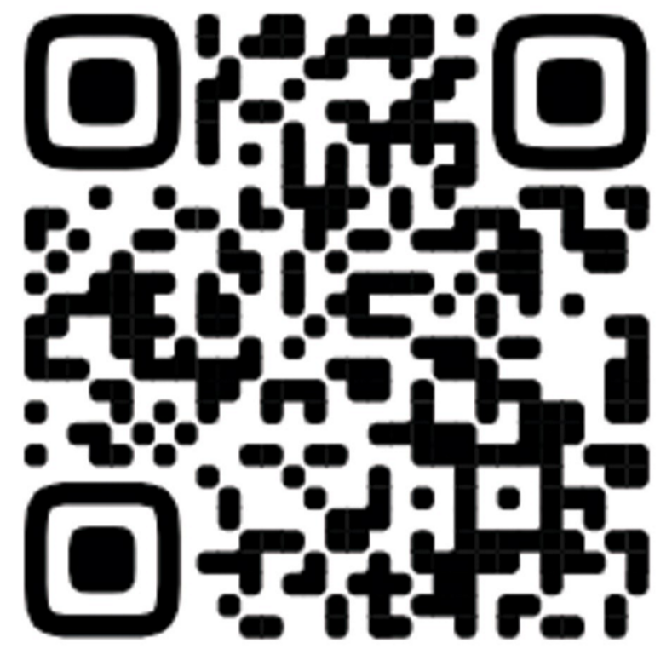
КОНТАКТЫ
Официальный канал t.me/poligonoff
Кремлев Алексей Сергеевич
тел. +7 (980) 632-37-06
@KremlevAS
Notes:
https://t.me/poligonoff

